Slide 1
Thứ ba ngày 15 tháng 8 năm 2023 TIẾNG VIỆT Bài 6 – Tiết 4: Luyện tâp Từ ngữ chỉ đặc điểm. Câu nêu đặc điểm

Slide 2

KHỞI ĐỘNG

Slide 3
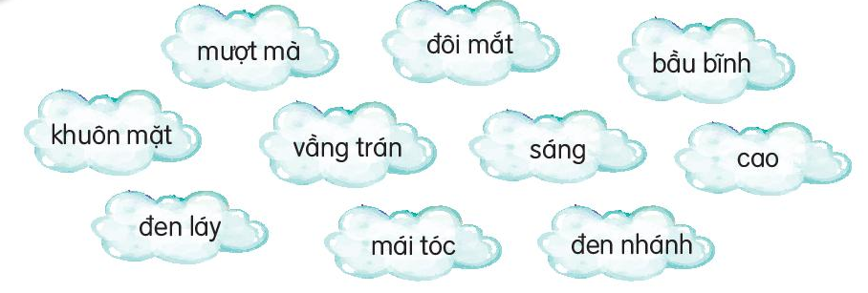
1. Những từ nào dưới đây chỉ đặc điểm?

Slide 4
1. Những từ nào dưới đây chỉ đặc điểm?

Slide 5
2. Ghép những từ ở bài 1 để tạo câu nêu đặc điểm?
M: Đôi mắt đen láy.

Slide 6
- Khuôn mặt bầu bĩnh. -Vầng trán cao. Mái tóc mượt mà.

Slide 7
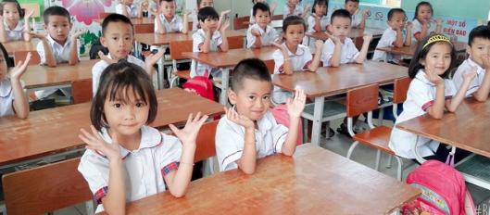
3. Đặt 1 câu nêu đặc điểm ngoại hình của 1 bạn trong lớp em.

Slide 8
3. Đặt 1 câu nêu đặc điểm ngoại hình của 1 bạn trong lớp em.
--Mái tóc của bạn Chi đen mượt.
- Bạn Hà có dáng người mũm mĩm.

Slide 9



CỦNG CỐ BÀI HỌC

